Slide 1



Programa de Atención Integral para el Bienestar de las Mujeres PAIBIM
Contraloría Social

Slide 2

Secretaría de Igualdad Sustantiva entre Mujeres y Hombres
Somos el Mecanismo para el Adelanto de las Mujeres en el estado de Jalisco, impulsamos acciones que permitan hacer efectivo el derecho a la igualdad entre mujeres y hombres en Jalisco mediante la implementación de una política estatal de desarrollo con perspectiva de género y enfoque de derechos humanos, a través de la cual se aseguren el acceso de las mujeres y niñas jaliscienses a los recursos y beneficios del desarrollo y a una vida libre de violencia de género.

Slide 3
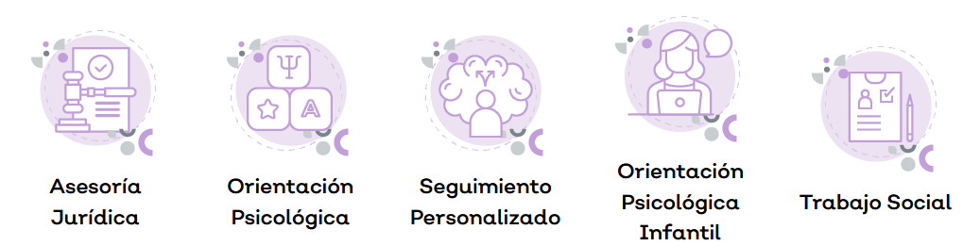
Servicios
Brindamos a todas las mujeres una atención libre de prejuicios con perspectiva de género, a través de la cual acercamos servicios de atención, orientación jurídica y psicológica que les permita identificar y salir de cualquier modalidad y expresión de la violencia de género.

Slide 4

Contacto
Si te encuentras en una situación de violencia, o te interesan nuestros servicios de prevención, orientación y atención a mujeres, acércate a la Secretaría de Igualdad Sustantiva entre Mujeres y Hombres (SISEMH) y/o a los módulos de atención municipales.
Francisco de Quevedo #169, Arcos Vallarta, Guadalajara. Lunes a viernes de 09:00 a 17:00 horas Teléfono: 33 3679 2470

Slide 5
Secretaría de las Mujeres
Coordina las acciones y políticas públicas que se implementan a nivel nacional para promover las condiciones para avanzar hacia una vida libre de violencias para niñas, adolescentes y mujeres en México.

Slide 6
PAIBIM
Programa de Atención Integral para el Bienestar de las Mujeres

Slide 7
Este programa tiene como objetivo brindar servicios de atención integral a las mujeres que contribuyan a la promoción y al ejercicio pleno de sus derechos, su autonomía económica, la prevención y atención de las violencias contra las mujeres, el apoyo a la consolidación de redes comunitarias y el cambio cultural.
Con el fin de contribuir al logro de la Igualdad Sustantiva y el acceso de las mujeres a una vida libre de violencias.

Slide 8
Criterios para la implementación de la estrategia de atención integral
Instalación y Operación de los Centros LIBRE

Slide 9
Los Centros LIBRE, tienen como objetivo llevar atención integral a las mujeres en el territorio desde una perspectiva de género, enfoque de derechos humanos, la perspectiva de cuidados que promuevan una transformación cultural en las comunidades.

Slide 10
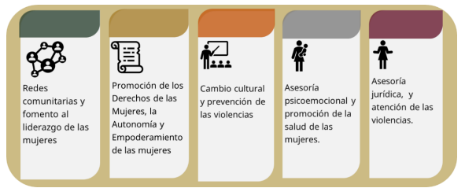
Servicios del Centro LIBRE

Slide 11
Cada Centro LIBRE contará con un equipo operativo conformado por una persona responsable por cada uno de los servicios, en total cinco personas:
Promotora de Redes Comunitarias y Coordinadora del Centro LIBRE.
Promotora de los Derechos de las mujeres y de su empoderamiento y autonomía.
Promotora del cambio cultural y prevención de violencias.
Orientadora psicoemocional y promoción de la salud de las mujeres.
Consejera jurídica y atención de las violencias.

Slide 12
Contraloría Social
¿Qué es?
Es un mecanismo de vigilancia ciudadana que previene irregularidades en el desarrollo de los programas y vigila que la entrega de los apoyos sea honesta y transparente
Objetivo
Asegurar que los programas sociales se ejecuten de manera transparente, eficiente y conforme a la ley, previniendo irregularidades y promoviendo la participación ciudadana en la vigilancia de los recursos públicos. En esencia, busca fortalecer la confianza en la gestión pública y garantizar que los beneficios sociales lleguen a quienes realmente los necesitan.

Slide 13
Marco Normativo
Ley General de Desarrollo Social
Artículo 69
Lineamientos para la promoción y operación de la CS en los programas federales de desarrollo social
Definen las bases para la promoción, operación y seguimiento de la Contraloría Social.
Reglamento de la Ley General de Desarrollo Social
Artículo 67
Reconoce a la Contraloría Social como el mecanismo de las beneficiarias, para verificar el cumplimiento de metas y aplicación de recursos públicos asignados a los programas sociales.
El Gobierno Federal impulsará la creación de contralorías sociales por parte de los beneficiarios, para verificar la adecuada ejecución de los programas de desarrollo social, correcta aplicación de recursos y cumplimiento de metas.

Slide 14
Contraloría Social
Actividades de promoción de CS:
Comités de CS
Las realizan el funcionariado público de la AP: entregar y difundir la información, capacitar y asesorar, recopilar informes y atender denuncias.
Formas de organización social constituidos por las personas beneficiarias del programa. Se conformarán por 3 mujeres usuarias de los Centros LIBRE.
Instancias Ejecutoras
Encargadas de ejercer los recursos federales (…)

Slide 15
Datos generales del Programa
Instalación y Operación de 23 Centros LIBRE
Comités de Contraloría Social: 23, uno en cada Centro LIBRE
Presupuesto a vigilar: $728,000.00 por cada Centro LIBRE
RESPONSABILIDAD DEL COMITÉ

Slide 16
Comités de Contraloría Social
Son el mecanismo de las usuarias para que, de manera organizada, verifiquen el cumplimiento de la instalación o fortalecimiento de los Centros LIBRE, la ejecución del componente, los servicios que ahí se brindan y la correcta aplicación de los recursos asignados al proyecto.
Derechos:
Solicitar información del Programa y de los Centros LIBRE, a la Secretaría de las Mujeres (Mujeres) en su calidad de instancia normativa y a la IMEF como instancia ejecutora;
Conocer las características y tipos de apoyo del PAIBIM, en específico del componente: C1_Componente Centros LIBRE.
Localizar el expediente técnico del Centro LIBRE que se instala.
Obligaciones:
Vigilar que el ejercicio de los recursos públicos para la instalación y fortalecimiento de los Centros LIBRE sea oportuno y transparente en apego a lo establecido en los Lineamientos del PAIBIM;
Verificar que se cumpla con el periodo de ejecución y exista la documentación probatoria;
Registrar en los diferentes formatos los resultados de las actividades de Contraloría Social, así como dar seguimiento, acompañamiento y difusión de las mismas.

Slide 17
Quejas y denuncias
Secretaría Anticorrupción y Buen Gobierno:
Las denuncias podrán realizarse a través del Sistema Integral de Denuncias Ciudadanas (SIDEC) en la liga https://sidec.buengobierno.gob.mx/ las 24 horas del día, los 365 días del año; o mediante escrito presentado en la Secretaría Anticorrupción y Buen Gobierno, ubicada en Avenida Insurgentes Sur 1735, Colonia Guadalupe Inn, C. P. 01020, Alcaldía Álvaro Obregón, Ciudad de México.
En caso de requerir asesoría en la presentación de denuncias, podrán comunicarse a los teléfonos 55 2000 2000 y al número gratuito 800 112 87 00.

Slide 18
¡Gracias por su atención!
Espacio de Diálogo

